Slide 1
Škole za 21. vijek Vebinar Primjena Micro:bit-a u nastavi predmeta Crnogorski − srpski, bosanski i hrvatski jezik i književnost Voditelji: Elza Numanović, Milena Kuč, Dragan Marković

Slide 3
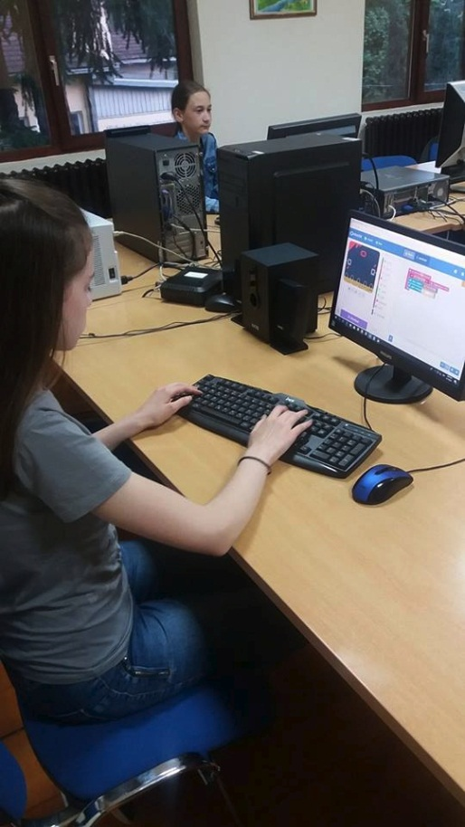
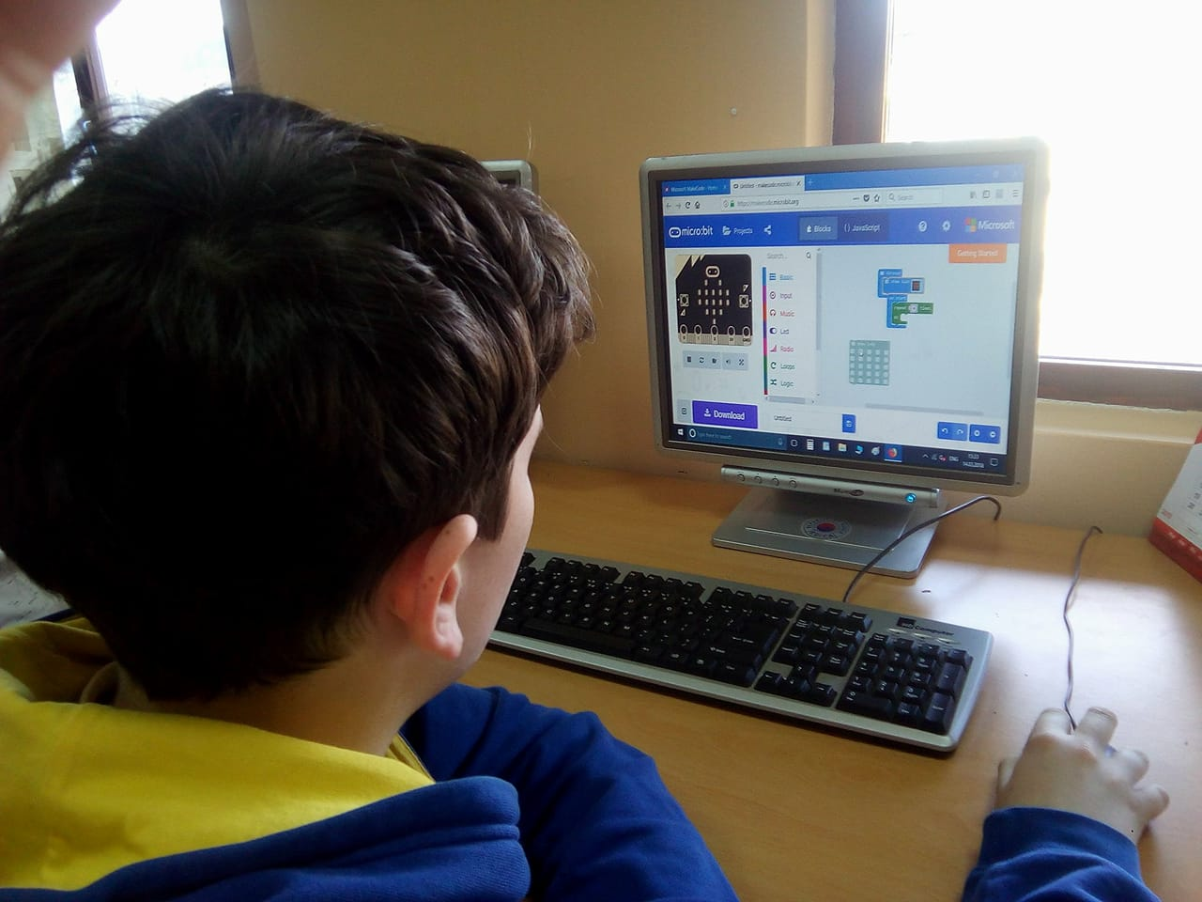
Primjena micro:bit-a u predmetnoj nastavi
izazov;
sumnje;
nedoumice.
Škole za 21. vijek

Slide 4
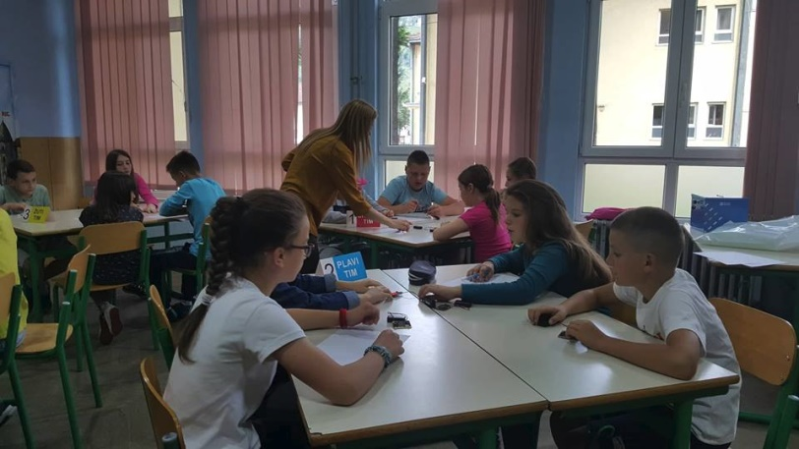
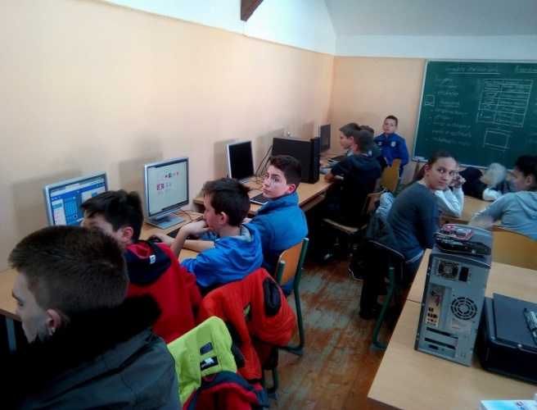
Kako se koristi micro:bit?
učenici sami stvaraju kodove, programiraju;
na osnovu kodova (koje je nastavnik programirao) rade određene zadatke;
aktivnosti sa micro:bit-om predviđene su za određene djelove časa, korake, ali mogu biti planirane i za cijeli čas.
Škole za 21. vijek

Slide 5
Primjeri
stvaranje teksta (VI razred, grupni rad, aktivnost predviđena za jedan čas)
sadržaj: basna
Pobratimstvo psa i vuka, crnogorska narodna basna
Lav i lisica, Dositej Obradović
Koraci:
učenicima je podijeljen određeni materijal, tekst/basna
učenici iz teksta pronalaze ključne riječi basne koje će programirati na micro:bit-u
programiraju micro:bit, prave kod
razmjena micro:bit uređaja (grupe između sebe razmjenjuju micro:bit-ove)
na osnovu kodova koje su dobili, stvaraju tekst/basnu (pišu u svesci).
čitaju tekst koji su napisali
upoznaju se sa pravim sadržaj basne
procjenjuju uspješnost zadataka ...
Škole za 21. vijek

Slide 6
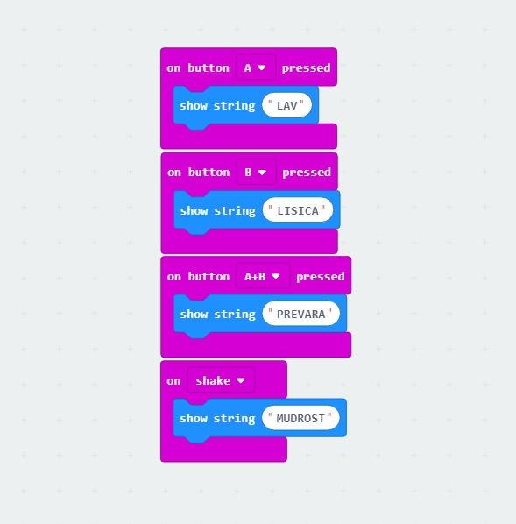
KOD
BASNA LAV I LISICA
PREDLOG KLJUČNIH RIJEČI:
BASNA POBRATIMSTVO PSA I VUKA
TASTER A – PAS
TASTER B ‒ VUK
TASER A + B ‒ KOŽNA ALKA
SHAKE ‒ SLOBODA
Škole za 21. vijek

Slide 7
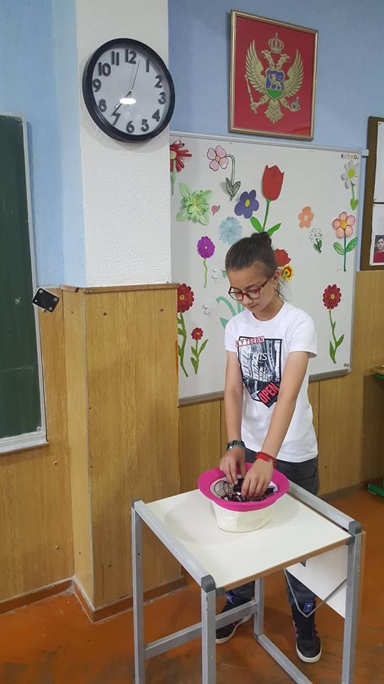
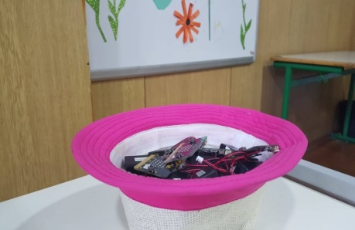
Kviz Kanonski tekstovi
deveti razred, grupni rad;
cilj časa: prepoznati književno djelo, kanonsko djelo;
micro:bit je programiran tako da tasteri predstavljaju asocijaciju
taster A – citat iz književnog djela
taster B ‒ lik iz književnog djela
taser A + B ‒ autor književnog djela
predstavnik grupe nasumično bira micro:bit iz šešira;
rješavaju zadatke na nivou grupe;
taster A nosi 3 poena, taster B ‒ 2 poena, A + B 1‒ poen.
Škole za 21. vijek

Slide 8
Primjer koda Tekst: Imanje (osmi razred)

Slide 9
Primjer koda Tekst: Pilipenda (deveti razred)

Slide 10
Poezija Ikona, Risto Ratković
Uvodni dio časa:
Kod
micro:bit je programiran tako da prikazuje određene riječi, simbole i muziku;
na osnovu programiranog micro:bit-a, učenici zapisuju svoja predviđanja, očekivanja (ritam pjesme, motivi, tema pjesme…)
Škole za 21. vijek

Slide 11
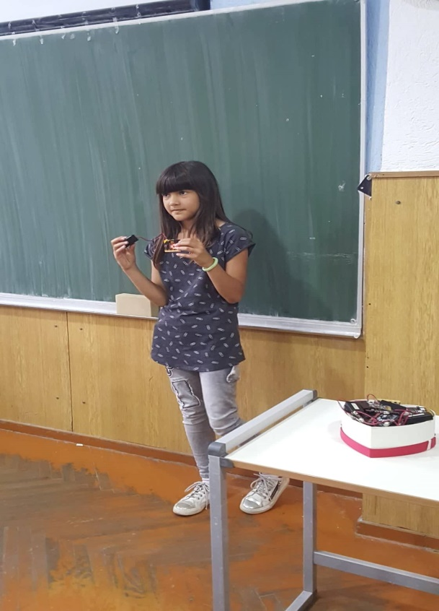
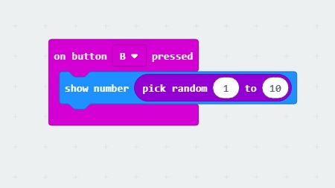
Igra pantomime
taster A ‒ zadatak
taster B ‒ redni broj učenika koji će odgovoriti izazovu
Škole za 21. vijek

Slide 12
ZAKLJUČAK:
ŠTA SMO POSTIGLI TOKOM RADA SA MICRO:BIT-OM:
unaprijedili digitalne sposobnosti kod učenika;
osnažili samopouzdanje kod učenika;
podržali učenike u sticanju trajnijeg znanja, vještina i sposobnosti;
animirali učenike za rad − pokrenuli stvaralački i kreativni potencijal učenika, preduzetnički duh;
podstakli na kritičko promišljanje i programiranje
Škole za 21. vijek

